Slide 1
Дисциплина «Русский язык и культура речи»
Лекция 3.
Функциональные
стили речи современного русского языка
Дарья Владимировна Панченко
к.п.н, доцент

Slide 2
План лекции
1. Понятие стиля
2. Основные стили речи
3. Языковые особенности стилей
4. Стилистические ошибки

Slide 3
Стиль. Определение
Слово «стиль» происходит лат. «stilus». Первоначально стилусом называли остроконечную палочку для письма.
Заостренным концом можно было наносить текст на восковые деревянные дощечки, а плоским – стирать.
В современной филологический науке функциональный стиль – исторически сложившаяся система речевых средств, используемых в той или иной сфере человеческого общения.

Slide 4
Учение о стилях -
это правила уместности речи

Slide 5
«Язык – это среда существования человека» Б.Гаспаров
Он (русский язык) беспределен и может,
живой как жизнь, обогащаться ежеминутно» Н.В. Гоголь
Ясная золотая музыкальность лирики Пушкина или речевой мусор
Публичный диалог или частная переписка
Стройная предельная лаконичность законопроекта или научная формула
Обиходный, повседневный, бытовой - щедрый, изощренный и гибкий –
русский язык беспределен, он живой как сама жизнь.

Slide 6
ВЫДЕЛЯЮТ СЛЕДУЮЩИЕ ФУНКЦИОНАЛЬНЫЕ СТИЛИ:
разговорный стиль
научный стиль
официально-деловой стиль
публицистический стиль
художественный стиль
В разных сферах жизни сложились и применяются определенные стили речи. Они отличаются лексикой, грамматикой и назначением.

Slide 7
Стиль – это содержательная форма (М.Бахтин)
Стили речи
1) разговорный стиль – повседневная речь,
2) научный стиль относится к сфере науки и образования,
3) официально-деловой стиль сформировался в области законодательства и делового общения,
4) публицистический стиль – в общественно-политической жизни,
5) художественный стиль характерен сфере искусства слова.

Slide 8
1) Первые правила уместности разработал М.В.Ломоносов, это было частью его большого филологического проекта. Во времена Ломоносова можно было говорить только о стилях книжной речи, при этом выделялись три стиля: высокий, средний и низкий. Стиль исторически изменчив.
2) Границы между стилями часто условны: стили могут взаимно проникать друг в друга, помогая сделать речь более насыщенной и выразительной.
3) В настоящее время выделение стиля происходит на основе той функции, которую выполняет язык в каждом конкретном случае.

Slide 9
Научный стиль
Научный стиль – это язык науки и образования.
Тексты этого стиля отличаются логичностью и точностью: их части связаны по смыслу и располагаются в строгой последовательности, выводы вытекают из ранее изложенных фактов.

Slide 10
Научный стиль характеризуется:
- наличием научной терминологии, преобладанием абстрактной лексики (перспективы, развитие, точка зрения);
- демонстрацией отстранённости автора (есть основания полагать, считается, известно, представляется возможным, следует подчеркнуть);
- употреблением слов в прямом, номинативном значении;
- отсутствием образных средств языка, эмоциональности;
- повествовательным характером предложений, прямым порядком слов.

Slide 11
Пример научного текста
«
На основании результатов масс-спектров газообразных продуктов можно утверждать, что термическая полимеризация инициируется по механизму Бородина — Хунсдикера: начальное легкое декарбоксилирование приводит к образованию карбоксилатных радикалов, что, в свою очередь, вызывает полимеризацию и образование дальнейшего полимера
»

Slide 12
Жанрами научного стиля
могут быть
научная монография, научная статья, диссертация, учебный текст, аннотация, реферат, доклад, лекция, научная дискуссия, а также жанры научно-популярной литературы
Сфера применения – научные труды, выступления на научных конференциях, ответы учащихся на занятиях по разным предметам

Slide 13
Публицистический стиль
Публицистический стиль речи уместен в общественно-политической и литературно-критической сфере, средствах массовой информации, на собраниях, выступлениях, митингах.
Задачей публицистики является воздействие на массовое сознание посредством общественно значимой информации

Slide 14
Характерными признаками публицистического стиля можно считать:
логичность, образность, эмоциональность, оценочность, призывность;
подчеркнутую актуальность;
широкое употребление общественно-политической, экономической, общекультурной лексики;
использование торжественной лексики, образных средств;
акцентирование авторского «я»;
языковую игру;
употребление побудительных и восклицательных предложений, риторических вопросов;
использование обращений, лексических и синтаксических повторов.

Slide 15
Жанрами
публицистического стиля
можно назвать:
1) журналистские жанры: заметки, репортажи, фельетоны, интервью, статьи;
2) ораторские жанры: дебаты, речи на митингах, публичные выступления;
3) рекламные жанры: объявления, плакаты, лозунги;
4) художественно-публицистические жанры: эссе, очерки, статьи, фельетоны.

Slide 16
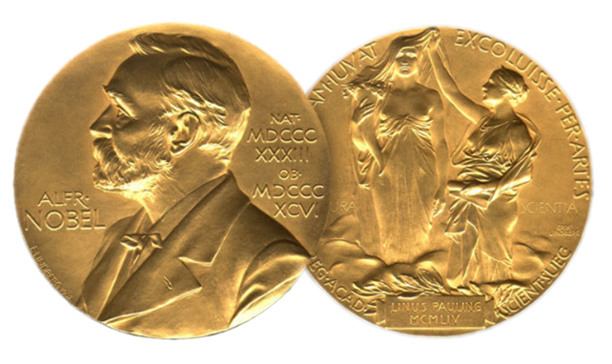
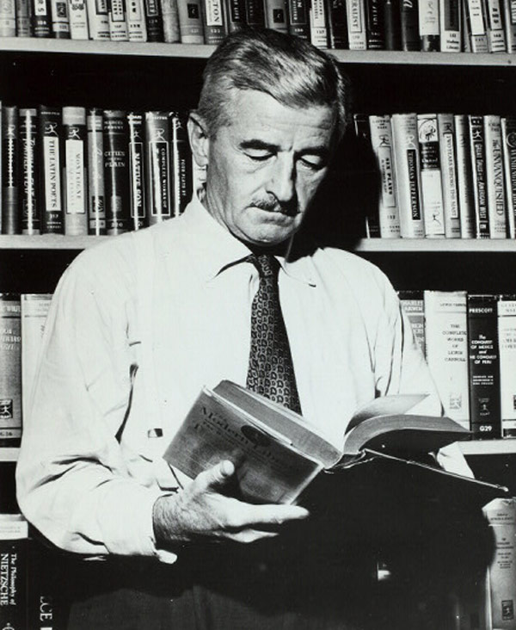
Нобелевская речь У.Фолкнера
Молодые писатели должны убрать из своей мастерской все, кроме старых идеалов человеческого сердца - любви и чести, жалости и гордости, сострадания и жертвенности, - отсутствие которых выхолащивает и убивает литературу. До тех пор пока они этого не сделают, они будут работать под знаком проклятия. Они пишут не о любви, но о пороке, о поражениях, в которых проигравший ничего не теряет, о победах, не приносящих ни надежды, ни - что самое страшное - жалости и сострадания. Их раны не уязвляют плоти вечности, они не оставляют шрамов. Они пишут не о сердце, но о железах внутренней секреции.
До тех пор пока они вновь не поймут этой истины, они будут писать как
равнодушные наблюдатели конца человеческого. Я отказываюсь принять конец человека. .... Я верю в то, что человек не только выстоит - он победит. Он бессмертен не потому, что только он один среди живых существ обладает неизбывным голосом, но потому, что обладает душой, духом, способным к состраданию, жертвенности и терпению.

Slide 17
Официально-деловой стиль
Официально-деловой стиль – это язык документов, государственных актов, законов и деловых бумаг.
Он используется в административно-правовой сфере.

Slide 18
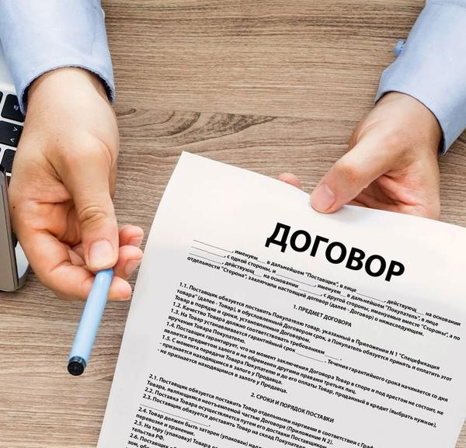
Жанры официально-делового стиля:
устав, закон, приказ, распоряжение, договор, инструкция, жалоба, рецепт, заявление, объяснительная записка, автобиография, доверенность, служебная записка, анкета и т.д.

Slide 19
Официально-деловой стиль отличается:
точностью,
однозначностью,
неличным, долженствующе-предписывающим характером,
стандартизированностью построения текста
высокой требовательностью к выбору слов и формулировок и ответственностью перед их употреблением

Slide 20
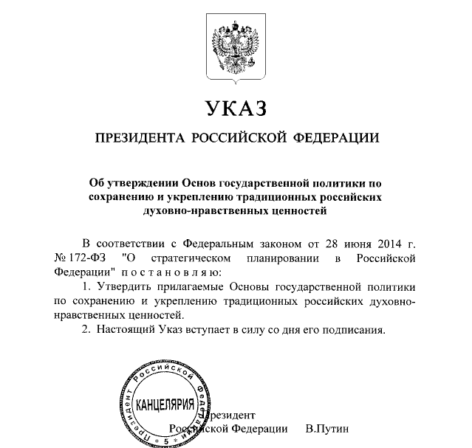
Пример текста официально-делового стиля
!
Пример того, как язык влияет на ход истории и развитие нашей страны

Slide 21
Художественный стиль
Художественный стиль – это язык высокого словесного искусства, созданный людьми большого литературного дарования.
Данный стиль можно по праву назвать самым богатым по наполнению, потому как он сочетает в себе языковые средства всех других стилей. Однако они играют иную роль: оказывают эмоциональное, эстетическое, нравственное воздействие на читателя.

Slide 22
Среди жанров художественного стиля
выделяют:
эпический (прозаический): сказка, рассказ, повесть, роман, эссе, новелла, очерк;
лирический (поэтический): стихотворение, поэма, ода, басня, сонет, элегия;
драматический: драма, комедия, трагедия.

Slide 23
Пример текста художественного стиля

Slide 26
Разговорный стиль
Разговорный стиль характерен непринуждённой беседе, чаще он используется в неофициальной обстановке.
Отличительными признаками разговорного стиля являются неофициальность, непринужденность, неподготовленность, эмоциональность, использование мимики и жеста.

Slide 27
Разговорный стиль обладает следующими признаками. Такими как
разнообразное интонирование;
свободный порядок слов;
использование разговорной и просторечной лексики (дотошный, потихоньку);
экспрессивность и оценочность (книжонка, здоровенный);
частое использование фразеологизмов (делать из мухи слона);
употребление односоставных и неполных предложений;
отсутствие сложных синтаксических конструкций;
частое использование побудительных, вопросительных и восклицательных предложений;
употребление обращений.

Slide 28
К жанрам разговорного стиля относятся:
беседа, разговор, рассказ, история, письмо, записка и др.

Slide 29
Текст художественного стиля с элементами разговорного стиля
«
А.П.Чехов «Ванька»
Ванька Жуков, девятилетний мальчик, отданный три месяца тому назад в ученье к сапожнику Аляхину, в ночь под Рождество не ложился спать. Дождавшись, когда хозяева и подмастерья ушли к заутрене, он достал из хозяйского шкапа пузырек с чернилами, ручку с заржавленным пером и, разложив перед собой измятый лист бумаги, стал писать.
»

Slide 30
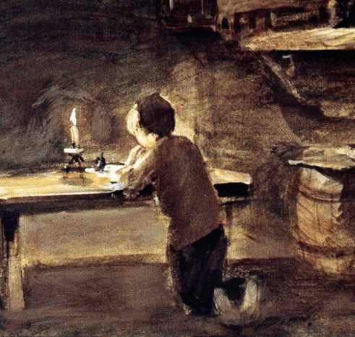
Пример художественного стиля с элементами разговорного стиля
«
Прежде чем вывести первую букву, он несколько раз пугливо оглянулся на двери и окна, покосился на темный образ, по обе стороны которого тянулись полки с колодками, и прерывисто вздохнул. Бумага лежала на скамье, а сам он стоял перед скамьей на коленях.
«Милый дедушка, Константин Макарыч! — писал он. — И пишу тебе письмо. Поздравляю вас с Рождеством и желаю тебе всего от Господа Бога. Нету у меня ни отца, ни маменьки, только ты у меня один остался».
»

Slide 31
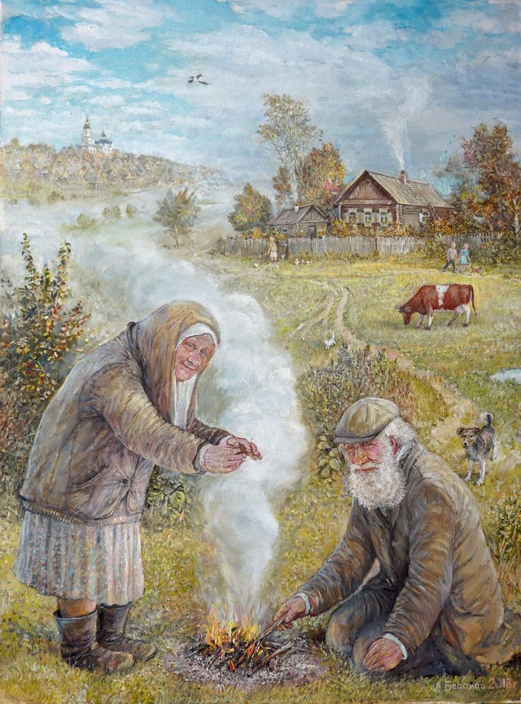
Теперь, наверно, дед стоит у ворот, щурит глаза на ярко-красные окна деревенской церкви и, притопывая валенками, балагурит с дворней.
— Табачку нешто нам понюхать? — говорит он, подставляя бабам свою табакерку. Бабы нюхают и чихают.
Дед приходит в неописанный восторг, заливается веселым смехом и кричит:
— Отдирай, примерзло!

Slide 32
Князья Волконские
Язык наших отцов – тонкое орудие – мы его притупляем неумелым пользованием
Наше неумение владеть языковым наследством приводит к недопустимым ошибкам

Slide 33
Понятие «стилистическая ошибка»
Ученые классифицируют ошибки, связанные с нарушением правил уместности, как стилистические.
Стилистическая ошибка – это употребление слов, словосочетаний, конструкций, неуместных в данной ситуации общения.
Стилистические ошибки свидетельствуют о языковой неряшливости говорящего и пищущего.
Недопустимо:
неоправданное смешение в речи разностилевой лексики – разговорной, просторечной, книжной.

Slide 34
Стилистические ошибки
1. Употребление слова в несвойственном ему значении.
Например,
«Ломоносов явился зачинщиком многих научных направлений». «Скоропостижный ответ студента привел к досадной ошибке».
2.Лексические анахронизмы.
Анахронизм - нарушение хронологической точности при употреблении слов, связанных с определенной исторической эпохой. Например, «в Древнем Риме недовольные законами плебеи устраивали митинги»

Slide 35
3. Логические ошибки
«Спонсоры отказались тратить деньги на “Селигер"». Если отказались — значит, уже не спонсоры.
4. Распространение жаргона
Например, студенческий жаргон:
общага, препод, стипуха, шпора;
молодежный жаргон: фейк, лайкать.

Slide 36
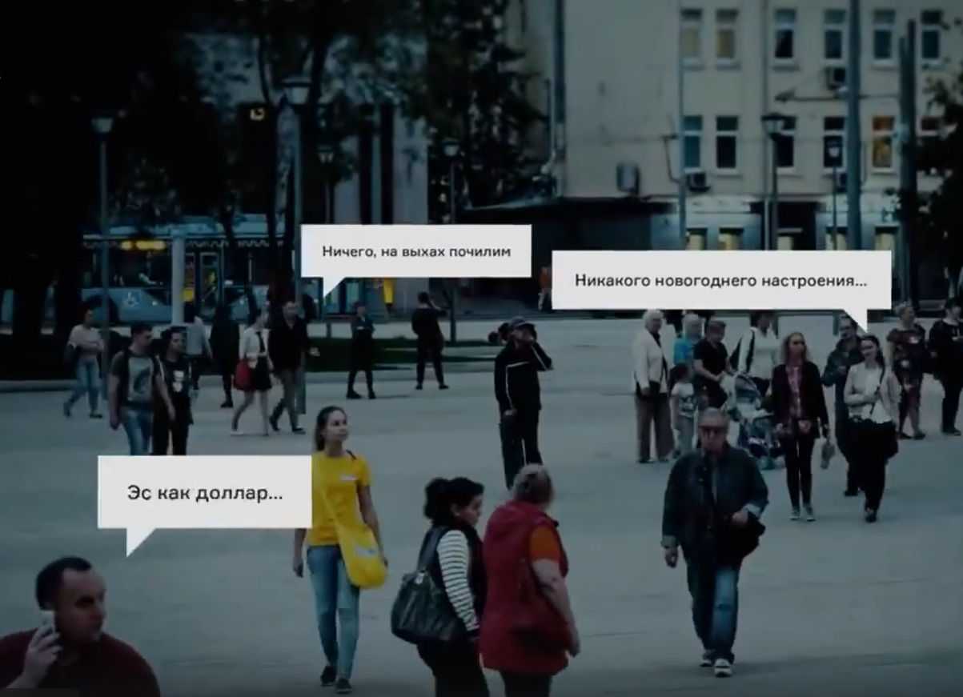
5. Использование ненормативной лексики
Стоит сказать, что используем мы ненормативную лексику, отказываясь от словесной работы. Соблазн легкого пути приводит к языковой распущенности и безответственности.
!* #*@#
!$#*&#*
6. Использование уголовной лексики
!$#*@#*

Slide 37
Опасность ошибок сквернословия
Аристотель:
Из привычки сквернословить развивается и склонность к совершению дурных поступков
«
»

Slide 38
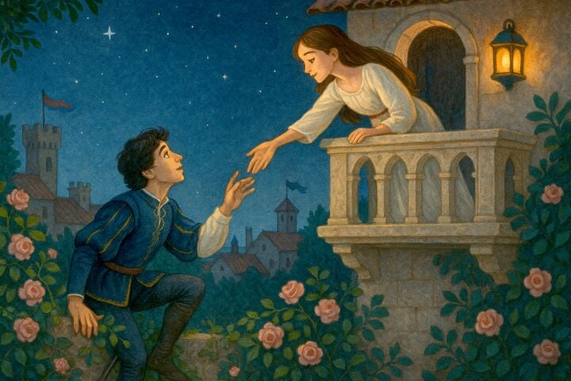
7. Использование слов-паразитов
Слов-паразитовы (например, "типа", "ну") загрязняют речь, делая ее неточной и нечеткой. А неточная речь искажает мышление.
Ромео, ты меня любишь?
Как бы да.

Slide 39
«В погоне за лайками»
8. Злоупотребление заимствованиями
Богатый и сильный по природе русский язык портит употребление иностранных слов.
Иностранный язык лишает русский язык суверенного статуса
«Иностранное слово не потому плохо, что засоряет язык, но и потому, что, заменяя ясное, определенное слово новым, мало понятным и потому неясным, влияет и на запас умственных понятий затмевающим образом»

Slide 40
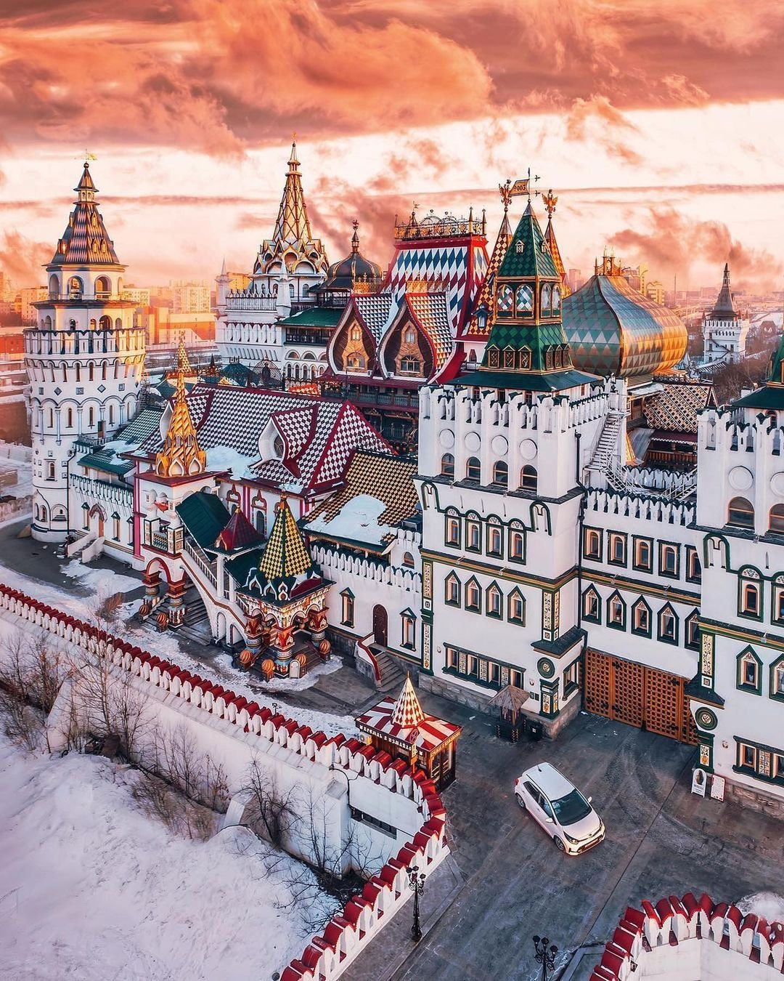
Освоение языка – это изучение
культуры понимания
Каждое новое поколение берет на себя ответственность за сохранность содержательной стороны языка. Содержание есть мыслительный каркас, необходимый нам для того, чтобы мы могли понимать друг друга. Культура речи – это культура мысли.
Стоит избегать дешевой переимчивости, важно продолжать учиться языку на протяжении всей своей жизни. Каким же образом? Наследуя классическим образцам устной и письменной речи. Данный подход к освоению языка рекомендовал сам Ломоносов: «Изучению правил следует подражание».

Slide 41
Цивилизационные нормы русского языка
Правила русского языка – это цивилизационные нормы, которые наравне со знанием истории и культуры помогают сохраняться русской цивилизации.

Slide 42
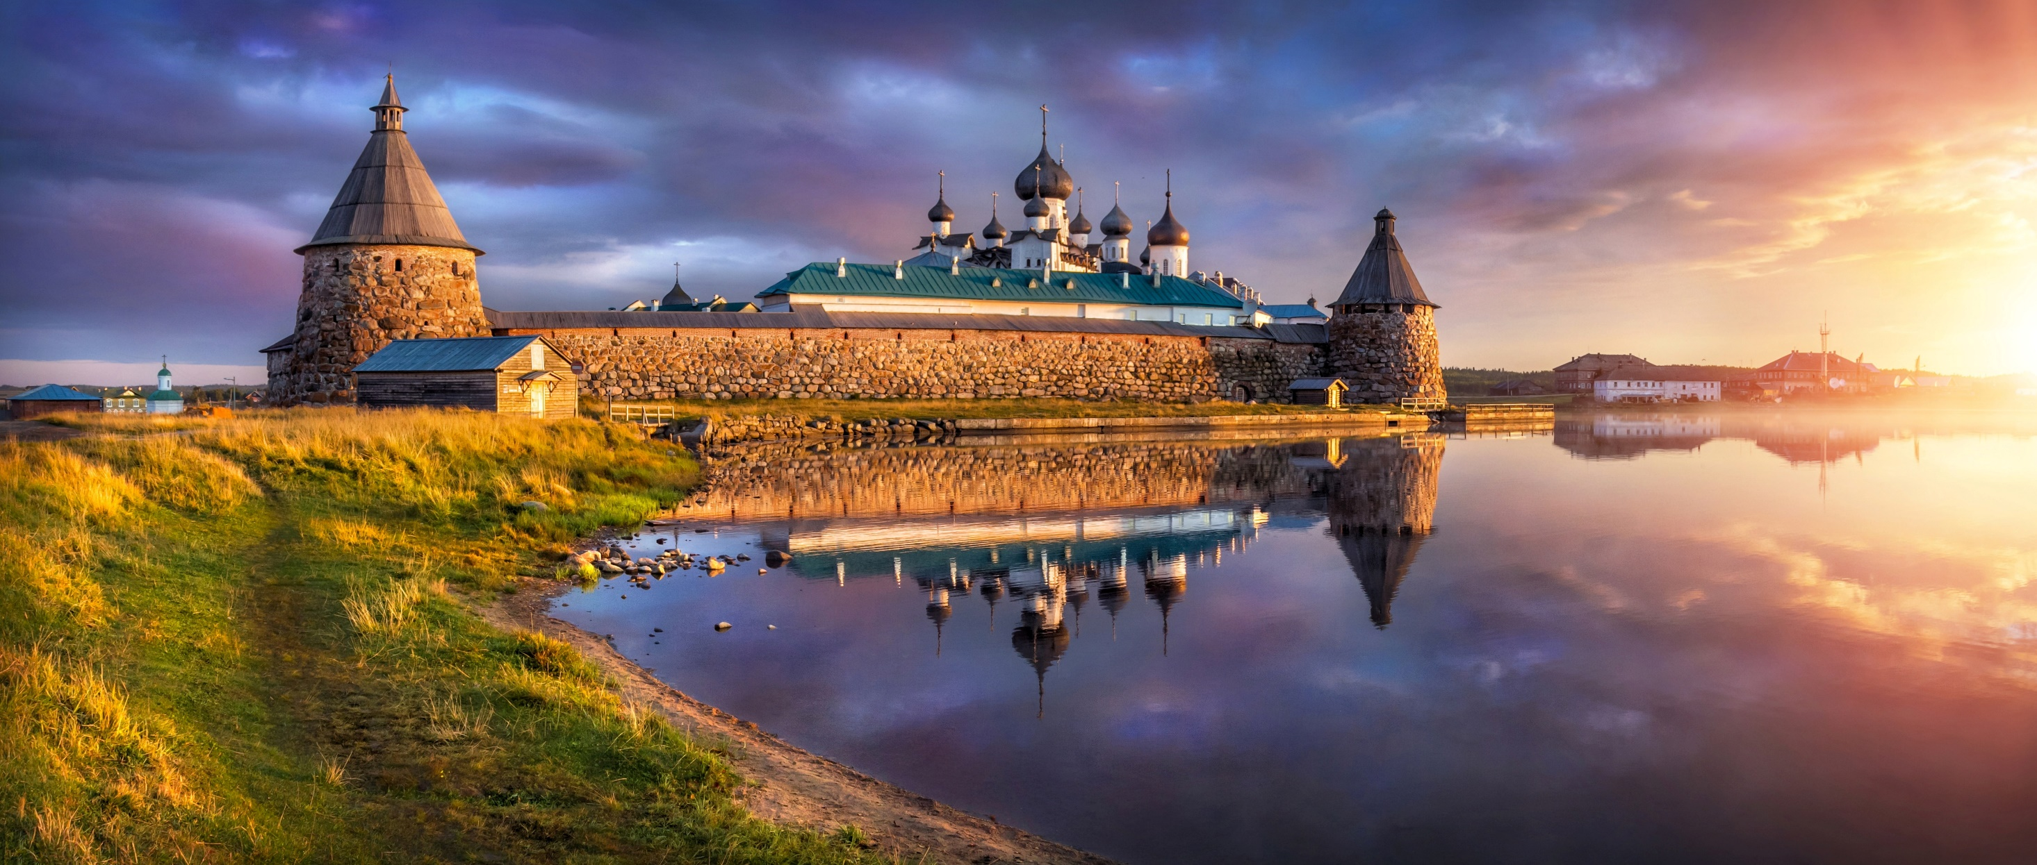
Сохранение классического русского языка -
фактор национальной безопасности

Slide 43
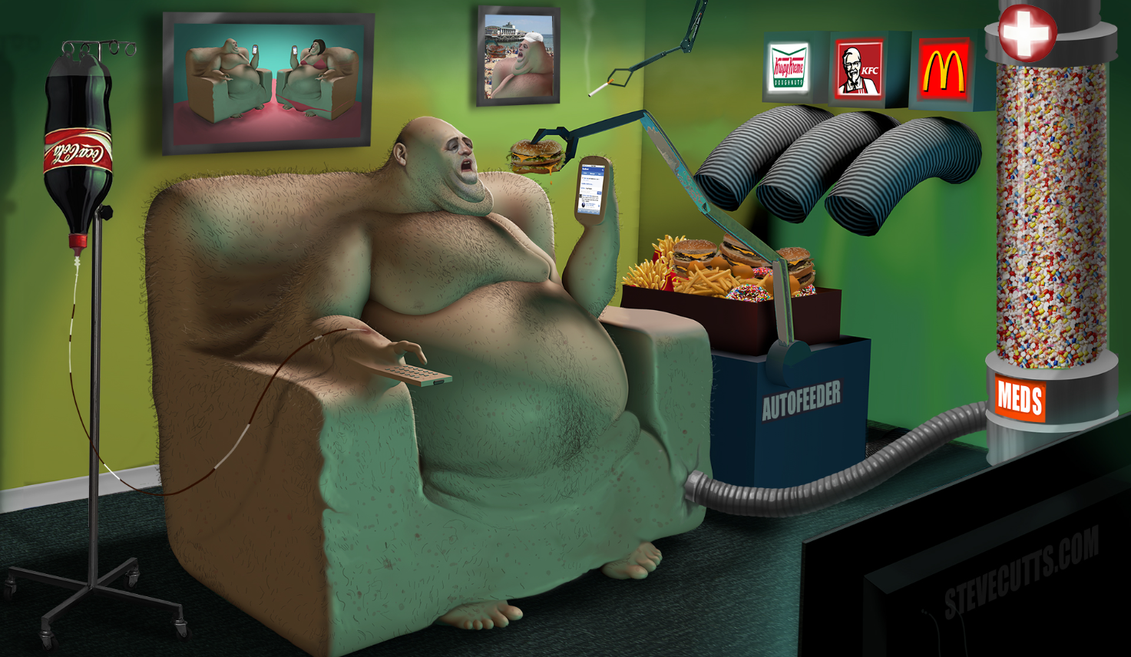
Массовая культура – школа речевой расслабленности

Slide 44
Чудесно
Изумительно
Бесподобно
Шикарно
Несравненно
Исключительно
Поразительно
Ярко
Эффектно
Превосходно
Восхитительно
Блистательно
На загляденье
Неподражаемо
Роскошно Богато
Волшебно
Прекрасно
Отменно
Сказочно
Блестяще
Дивно
На удивление
Отлично
Чудно
Замечательно
Прикольно
Потакая наши речевым слабостям и уходя из среды литературного языка, речевой капитал мы не сможем получить в наследство от предков. Останемся жить в словесной нищете, а значит, и в мыслительной.

Slide 45
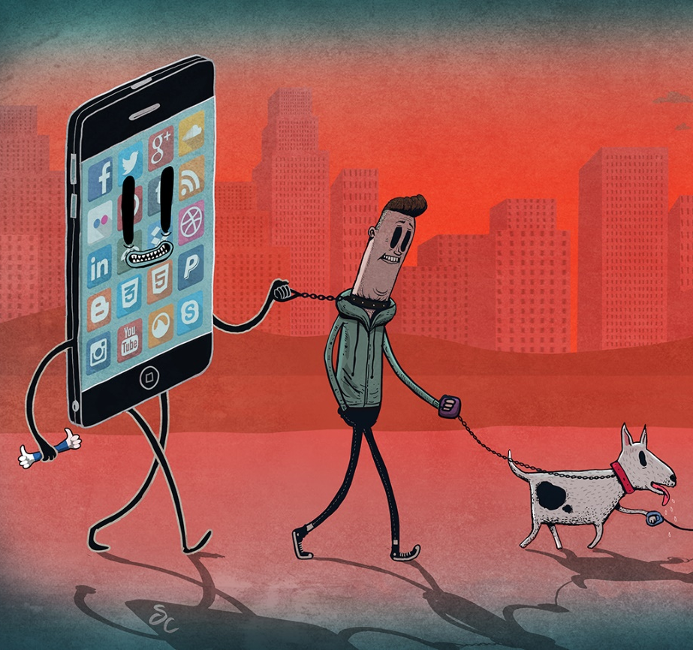
Цивилизационные нормы русского языка
Иногда наше владение языком можно назвать индивидуально-эгоистичным, небрежным, которое иногда называют языковой неряшливостью.
Языковой мусор лишает культурной состоятельности и интеллектуальной полноценности.

Slide 46
Речь – это не только наше лицо.
Речь – это продукт нашей личной культуры, интеллектуального развития.
Обучение в университете обеспечит закономерную личностную, интеллектуальную эволюцию, если вы сами будете прикладывать необходимые усилия – в том числе, речевые.
И сможете стать достойными высокого звания студента ВолгГМУ!

Slide 47
Спасибо за внимание!

